Slide 1
Aké vlastnosti majú látky ?
Skúmame vlastnosti látok pozorovaním

Slide 2
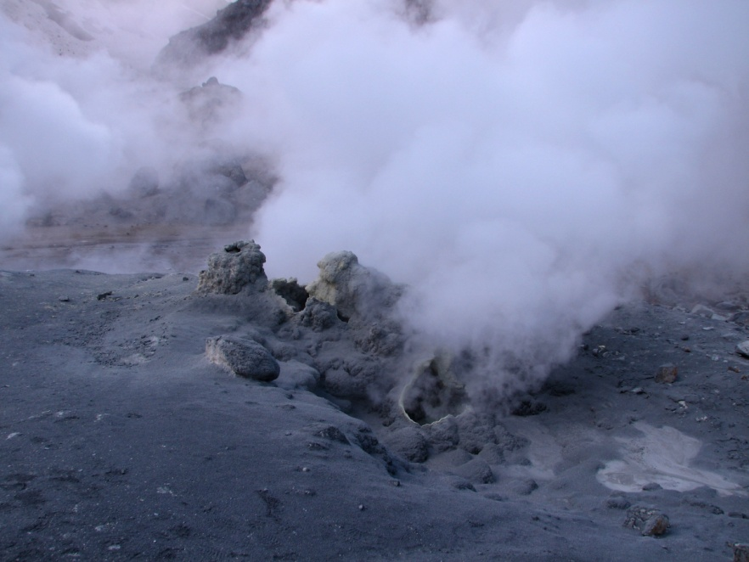
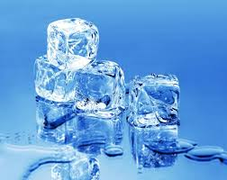
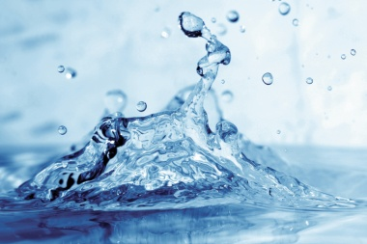
Vlastnosti látok
Najdôležitejšia vlastnosť látky = skupenstvo
3 skupenstvá:
TUHÉ (ľad, zlato, cukor)
KVAPALNÉ (voda, ocot, lieh)
PLYNNÉ (vzduch, kyslík, vodná para)

Slide 3
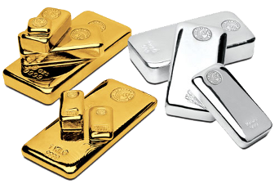
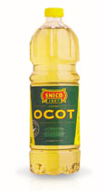
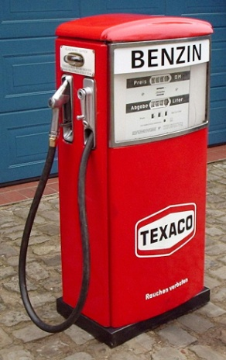
Pozorovanie
- Vlastnosti látok zisťujeme pozorovaním, alebo pokusmi.
Zrakom – zistíme skupenstvo, farbu, vzhľad
Čuchom – vôňu
Chuťou – odlíšime soľ a cukor (väčšinu látok nesmieme ochutnávať ! – poškodzujú zdravie !)
Ocot a benzín rozoznáme čuchom Striebro a zlato rozoznáme zrakom

Slide 4
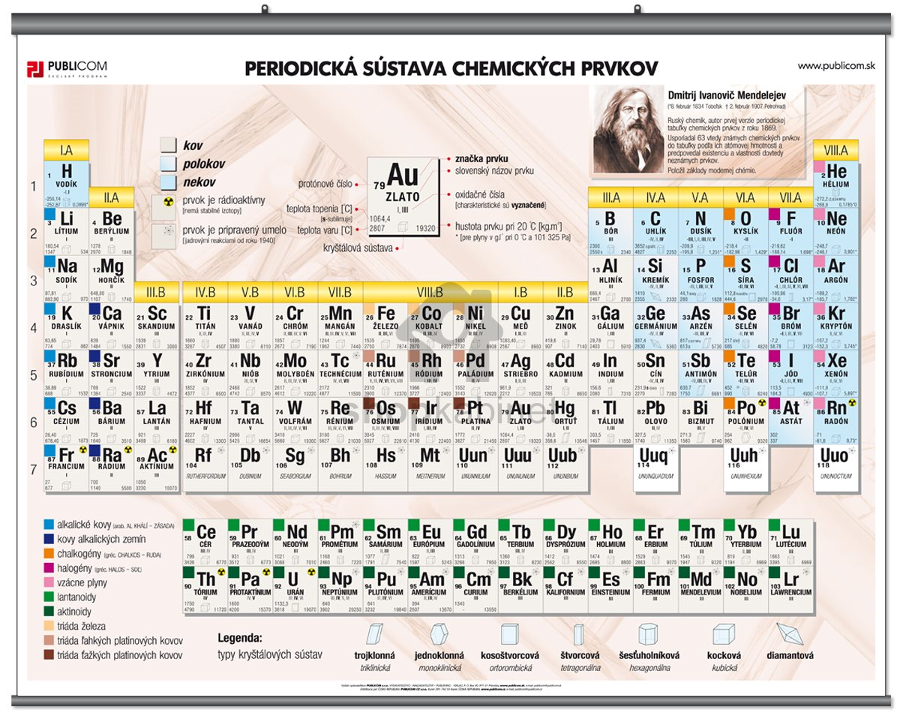
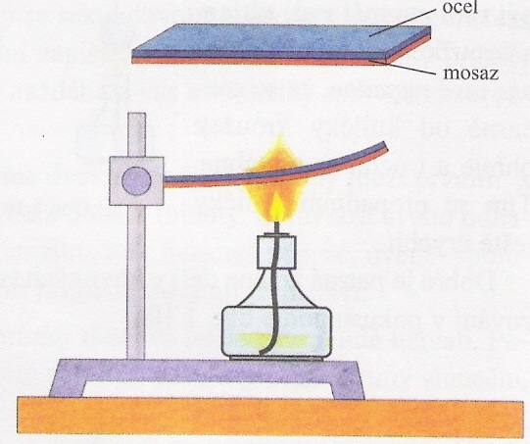
Vlastnosti látok v chemických tabuľkách
V chemických tabuľkách môžeme zistiť vlastnosti látok, ktoré nie sú ľahko pozorovateľné. Sú to napr.: teplota varu
teplota topenia
hustota

Slide 5
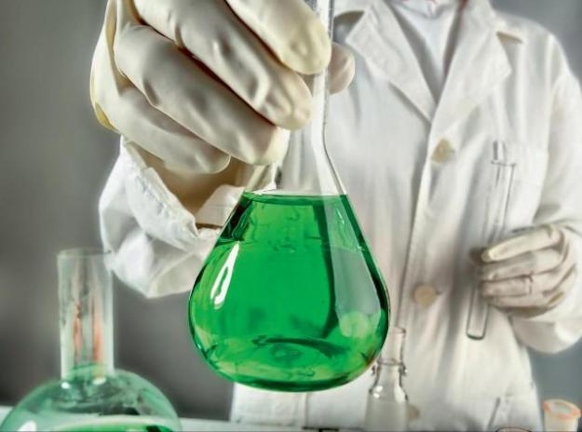
Pokusy
Zisťujeme nimi rozpustnosť látok vo vode, horľavosť, správanie sa pri zohrievaní a iné.

Slide 6
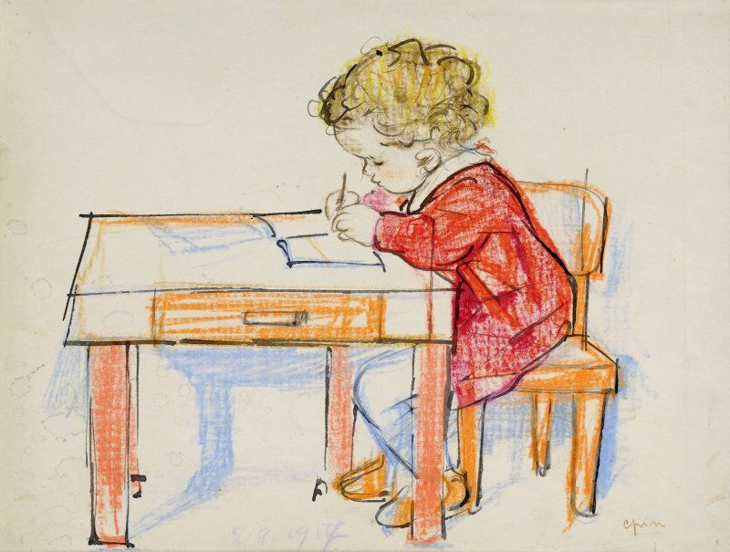
Domáca úloha
Zapíš si do zošita tabuľku 2. zo strany 14 a prečítaj si Viete, že ...

